Slide 1
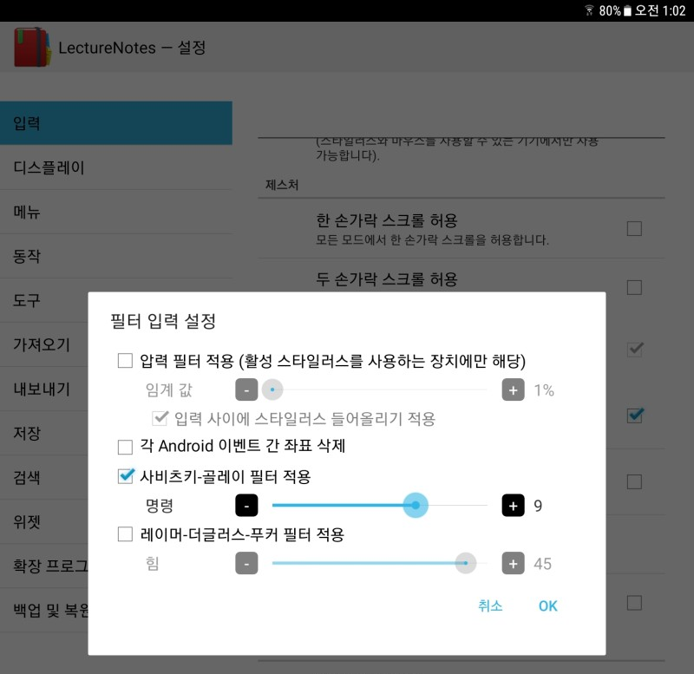
글씨를 부드럽게 만들어 주는
사비츠키-골레이 필터!

Slide 3


$$⋯$$
$$⋯$$

Slide 4


window
$$⋯$$
평균값
$$⋯$$

Slide 5
original signal
window
$$⋯$$
moving-averaged signal
averaged
value
$$⋯$$

Slide 7
original
S-G filtered

